Slide 1


Analyse Prédictive des Défauts
Manufacturiers
Modèles prédictifs en fabrication
Réaliser par :
Hayat Ait hssaine Amal Boujoudar

Slide 2

Introduction
Ce rapport explore comment utiliser cinq modèles différents pour prédire les défauts en fabrication. Lobjectif principal est de mieux comprendre les données issues dun processus industriel, afin de réduire les défauts et améliorer la qualité. Nous allons découvrir les méthodes utilisées et les résultats obtenus pour guider les décisions.

Slide 3

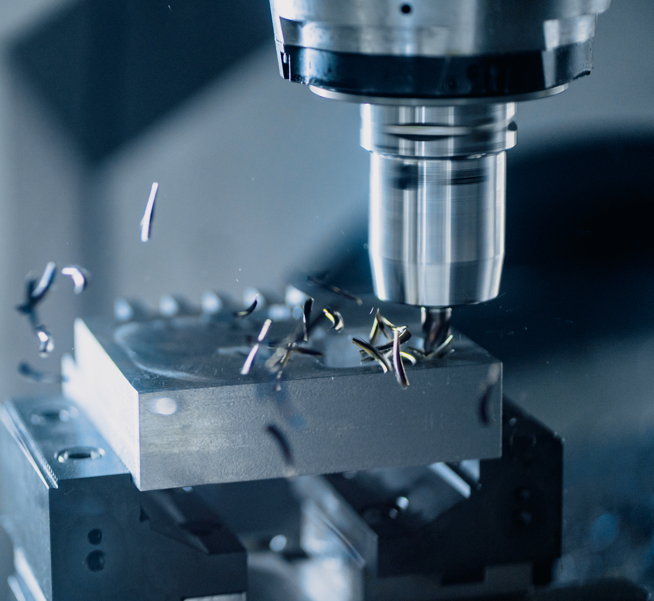

01
Modèles de prédiction des défauts en fabrication

Slide 4
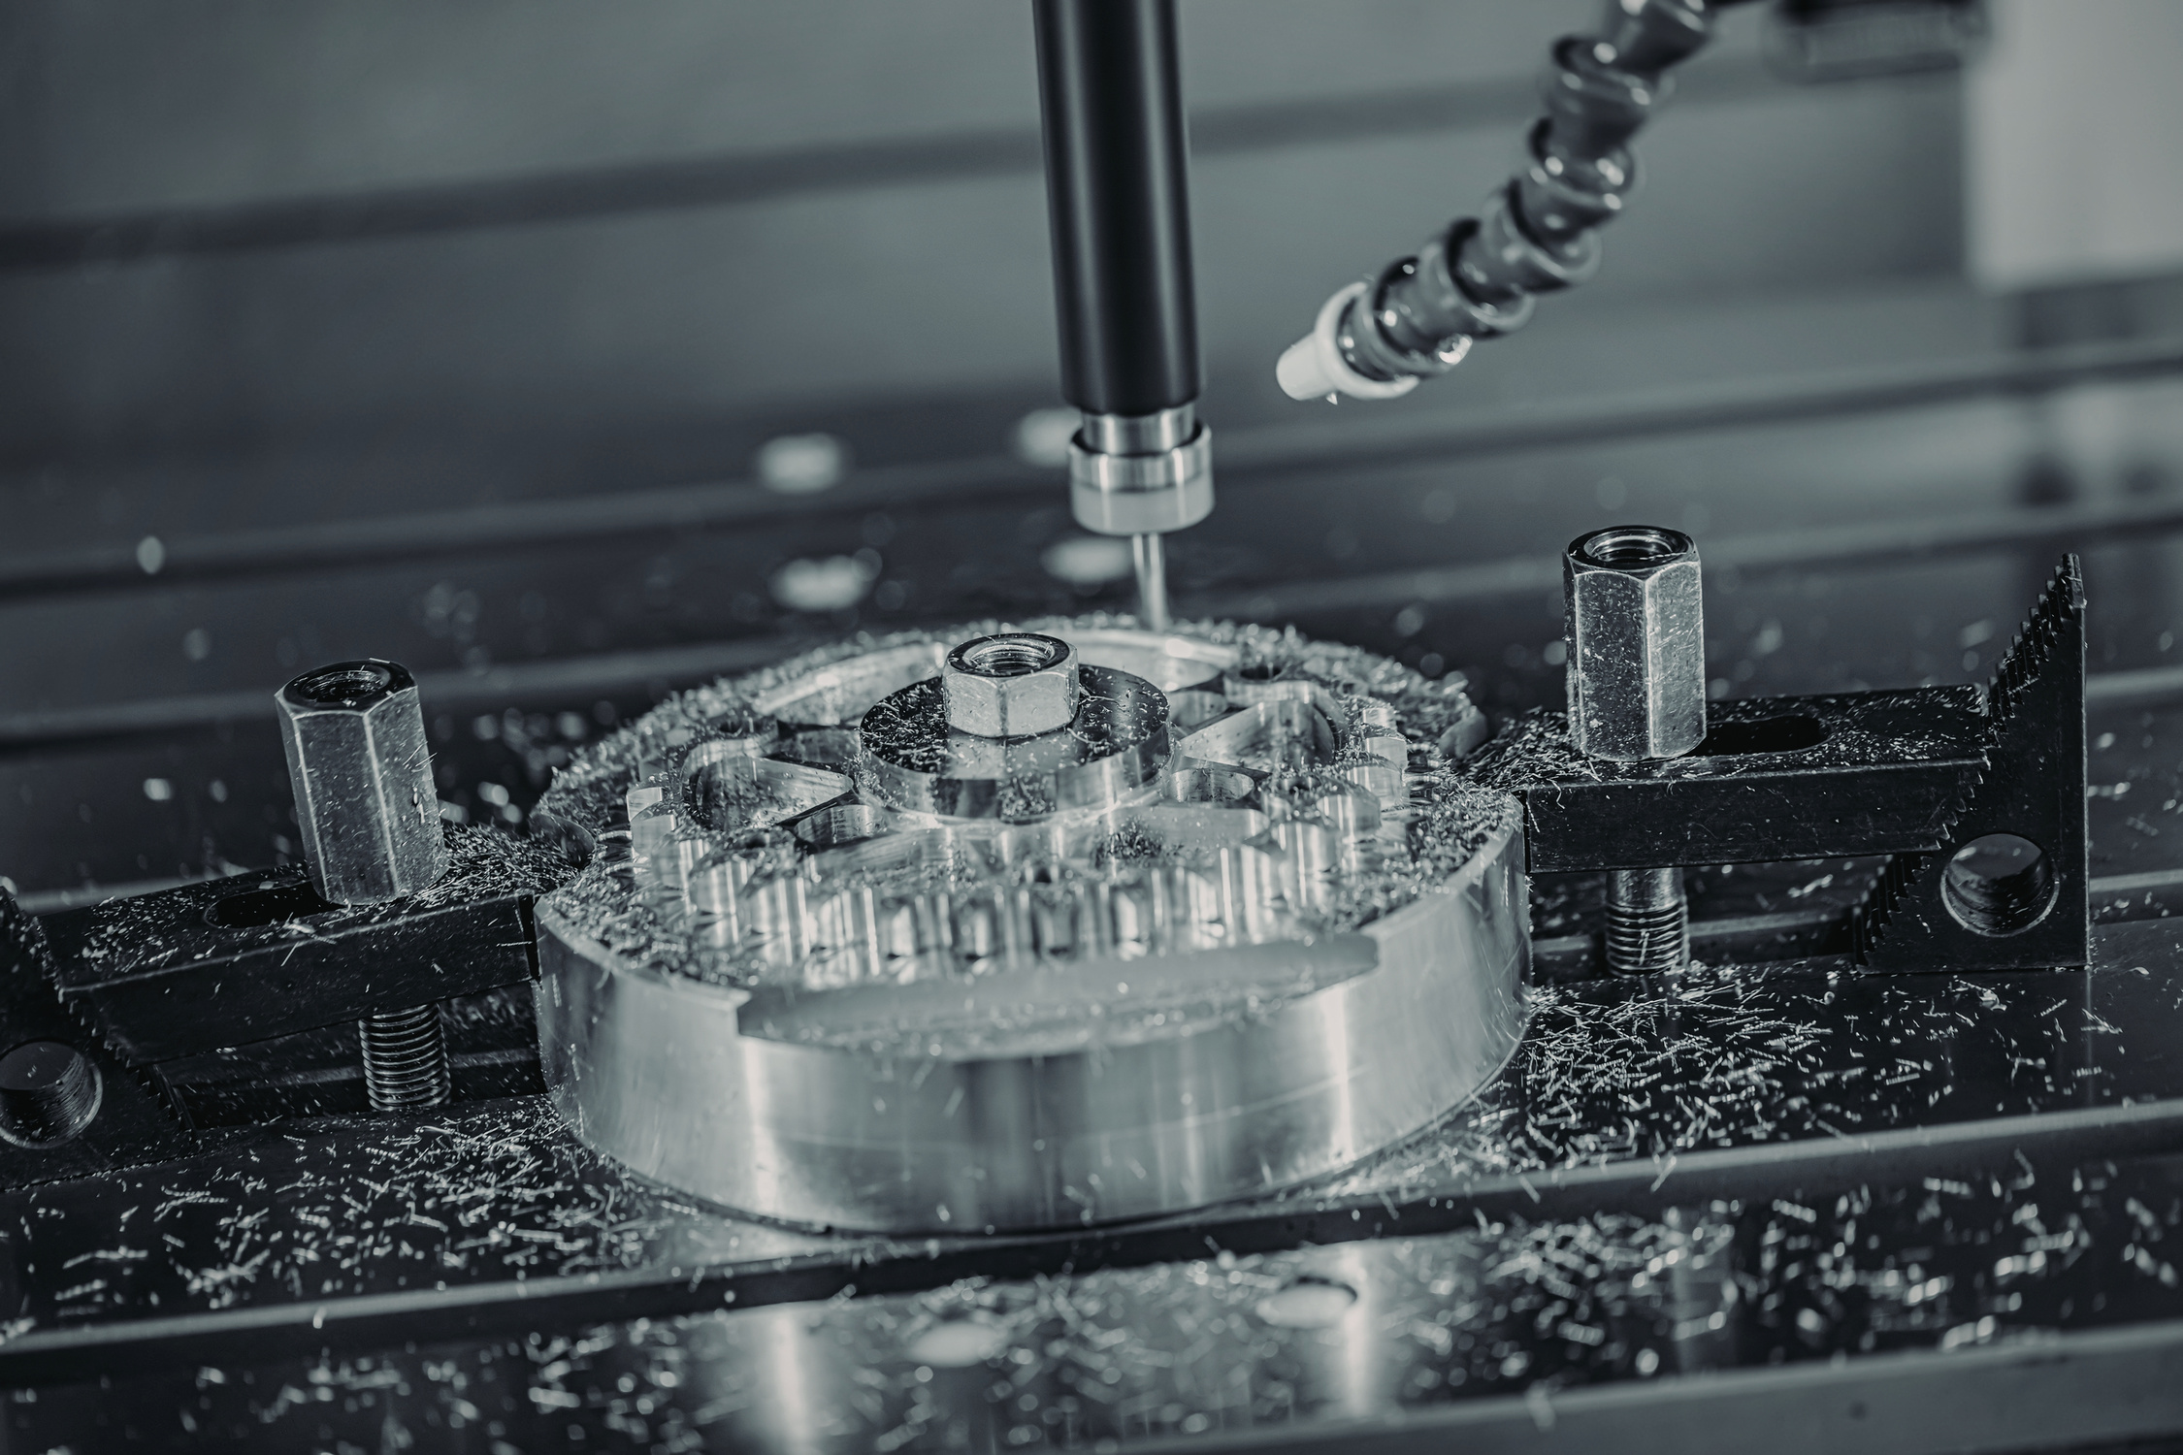

Objectifs et problématique du projet
Le but est de créer des modèles capables de prévoir les défauts sur des pièces fabriquées. Cela aide à optimiser la production et limiter les pertes. Le défi est de travailler avec une base de données aux variables complexes, tout en gardant la précision des prédictions.

Slide 5
Description de la base de données utilisée
La base contient des mesures recueillies pendant la production, avec plusieurs variables indépendantes et la variable cible indiquant un défaut. Elle comprend un grand nombre d’observations reflétant divers scénarios en production, indispensable pour entraîner et tester les modèles efficacement.

Slide 6
Méthodologie de développement et d'évaluation des modèles
Pour développer les modèles, les données ont été divisées en ensembles d’entraînement et de test afin d’évaluer la performance de manière fiable. Cinq modèles ont été entraînés, utilisant des techniques adaptées aux caractéristiques des données. L’évaluation s’est basée sur des métriques clés pour comparer leur capacité à prédire correctement les défauts, en assurant un bon équilibre entre précision et rappel.

Slide 7

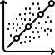
02
Analyse des résultats et recommandations

Slide 8
Performances comparatives des cinq modèles testés
Les cinq modèles ont montré des résultats variés en termes de précision et de capacité à détecter les défauts. Certains sont meilleurs pour minimiser les faux positifs, tandis que d’autres repèrent davantage de défauts réels. Ce compromis est important à considérer selon les priorités de l’usine, qu’il s’agisse de réduire les coûts ou d’améliorer la qualité.

Slide 9
Importance des variables clés prédictives
Certaines variables de la base de données se sont révélées essentielles pour prédire les défauts, comme des paramètres liés à la température et la pression. Identifier ces variables aide non seulement à améliorer les modèles mais aussi à mieux comprendre le processus de fabrication pour agir directement sur les facteurs influents.

Slide 10
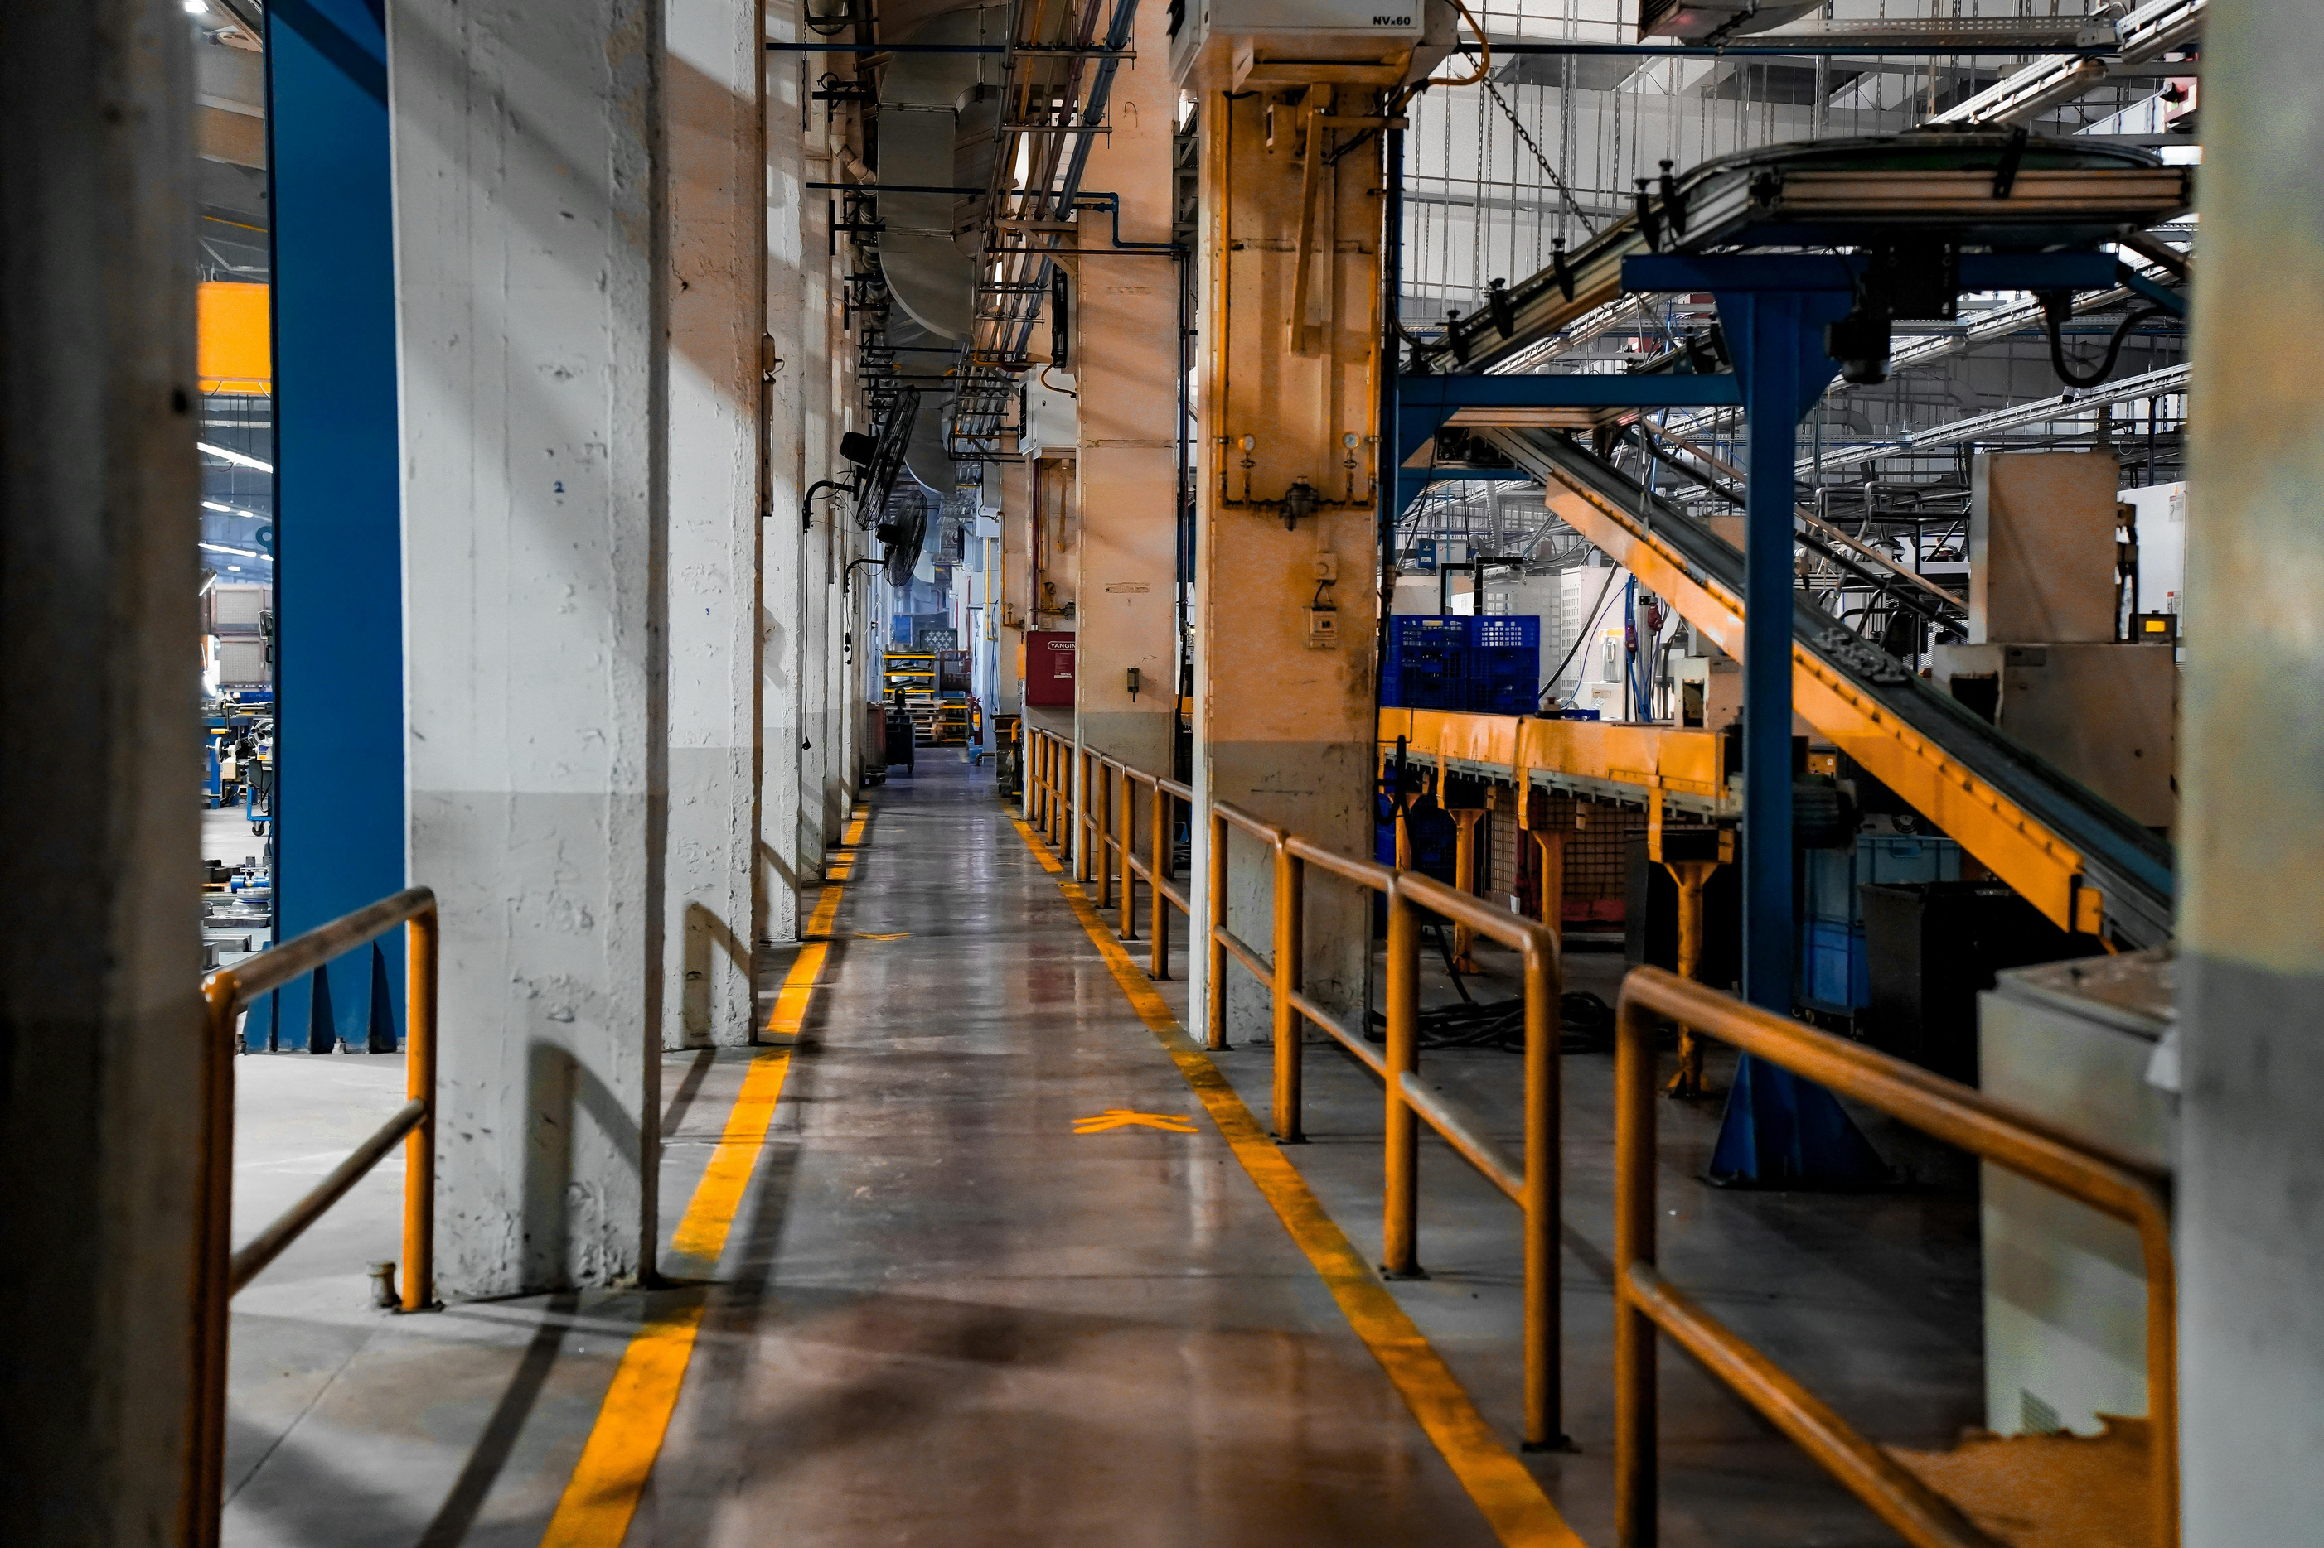
Implications pratiques et recommandations pour la gestion industrielle
Les résultats soulignent l’importance de choisir un modèle adapté aux objectifs de production. Il est recommandé d’intégrer ces outils dans le contrôle qualité pour détecter rapidement les défauts et ajuster les paramètres de fabrication en temps réel, maximisant ainsi la productivité et la satisfaction client.

Slide 11
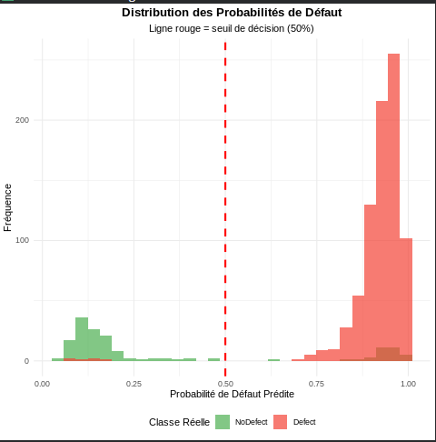
Visualisation 1: Probabilités et Décision
Gauche : Confiance du modèle (seuil 50%).
Droite : Zones de défauts selon la maintenance

Slide 12
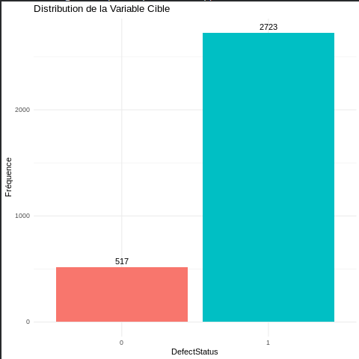
Visualisation 2: Qualité et Distribution
Le modèle sépare bien les deux pics (0 et 1).
Les erreurs se concentrent sur la frontière de décision

Slide 13

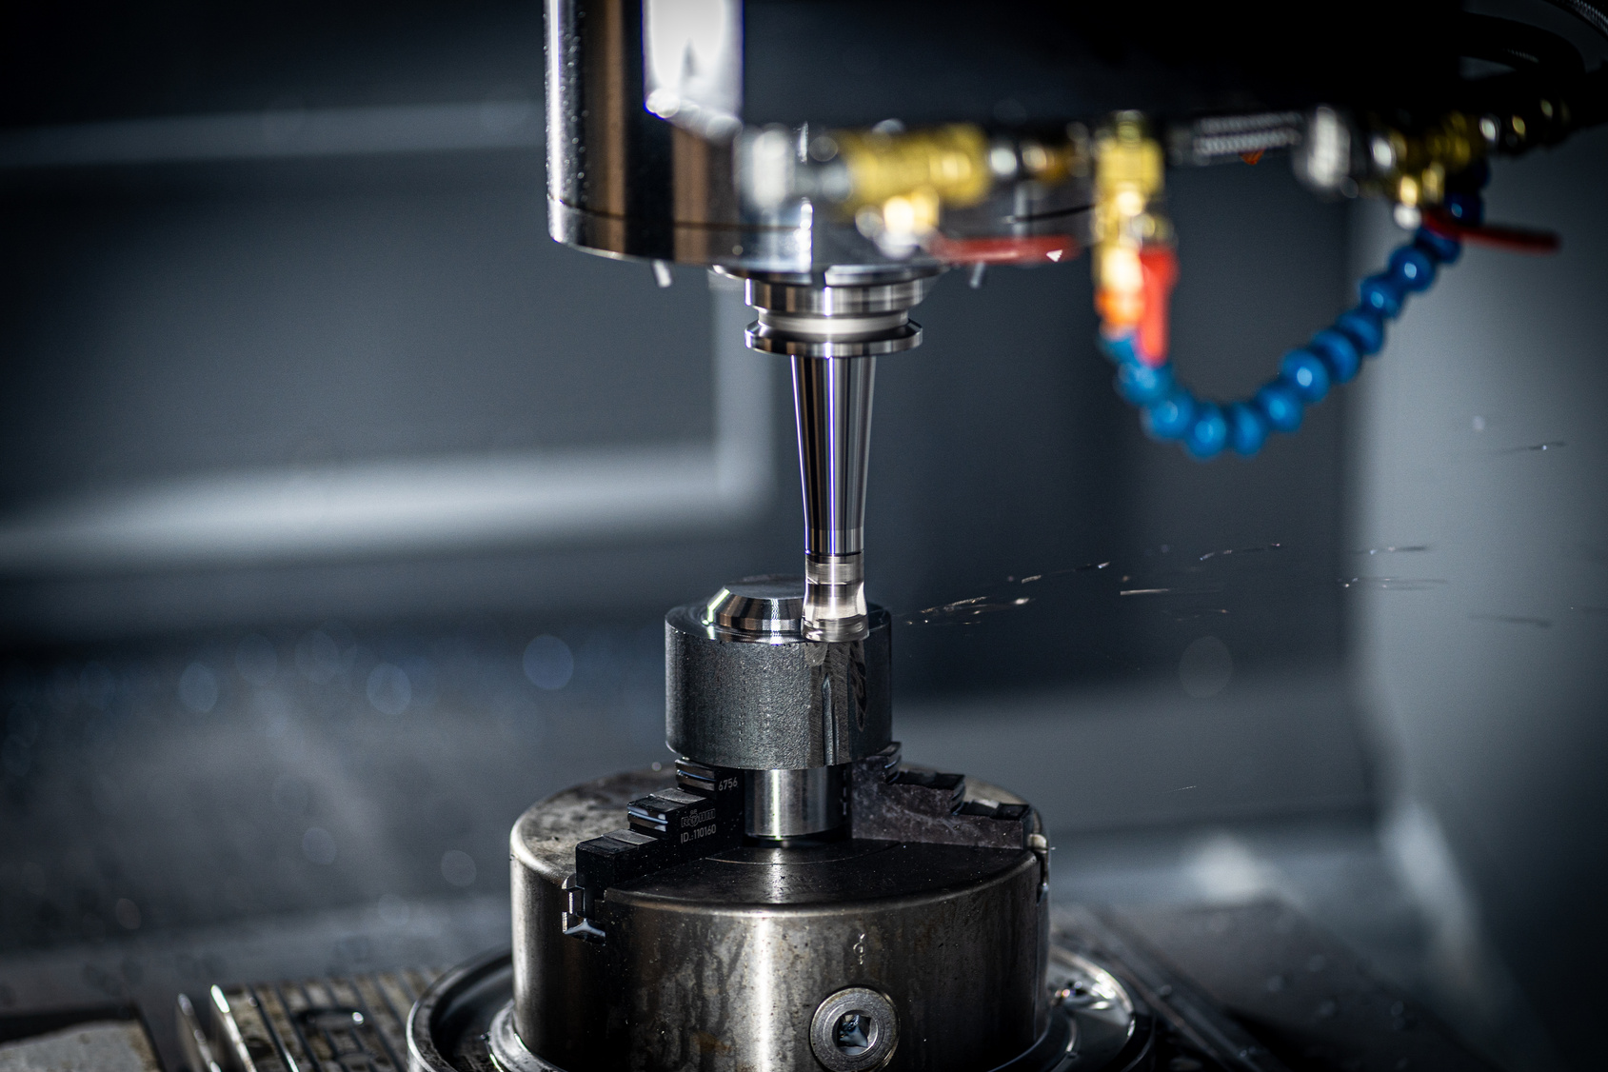
Conclusions
En résumé, ce travail met en lumière comment différents modèles peuvent aider à prévoir les défauts en fabrication. La clé est de trouver le juste équilibre entre différentes mesures de performance et d’utiliser les variables influentes pour améliorer continuellement le processus. Une approche dynamique et informée permet d’optimiser la qualité tout en réduisant les coûts.

